Slide 1
МБОУ «Тойбохойская СОШ им.Г.Е.Бессонова
Космонавт - лётчик
Валерий Федорович Быковский
В Якутии
Составила :Михайлова В.Г. ,учительница нач.классов

Slide 2
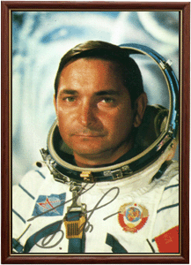
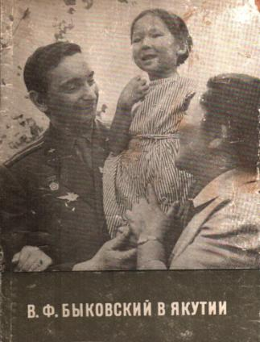
Вале́рий Фёдорович Быко́вский
Родился 2 августа 1934 года в городе Павловский Посад Московской области, РСФСР.

Slide 3
Порядковый номер - 9 - (5)
Количество полетов - 3
Продолжительность полетов - 20 суток 17 часов 48 минут 21 секунда.
Статус - летчик-космонавт СССР, 1-й набор ВВС
Почетные звания:
* Дважды Герой Советского Союза
( 22 июня 1963 года, 28 сентября 1976).
* Летчик-космонавт СССР (1963).
* Герой Социалистического труда НРБ.
* Герой ГДР.
* Герой труда СРВ.
Первый полет
С 14 по 19 июня 1963 года в качестве пилота КК «Восток-5».
Выполнил совместный полет с КК «Восток-6», который пилотировала Валентина Терешкова. Позывной: «Ястреб».
Продолжительность полета составила 4 суток 23 часа 07 минут.

Slide 4
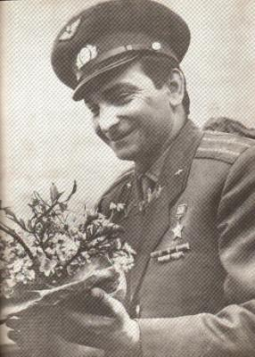
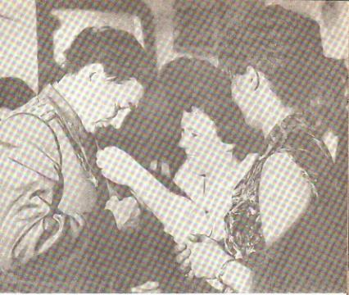
В.Ф.Быковский много раз пролетал над Якутией, видел с космоса нашу красавицу реку Лену. Летом 1965 года летчик-космонавт Валерий Быковский, удививший весь мир своим межзвездным рейсом познакомился с нашей землёй и его замечательными тружениками.
Здравствуй, Якутия
Встреча на республиканской типографии

Slide 5
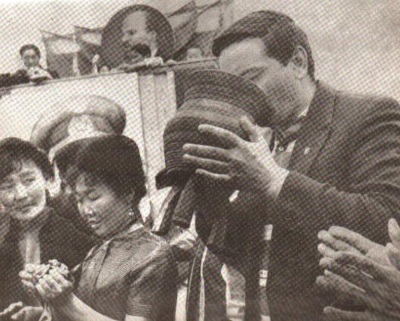
Встречают жители села с напитком богатырей - кумысом. Крепкого здоровья вам наш космонавт!

Slide 6
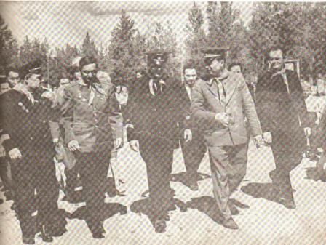
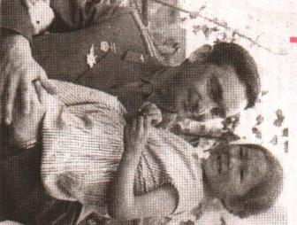
Встретился с пионерами в лагере «Сокол».
Приняли его в Почетные пионеры.

Slide 7
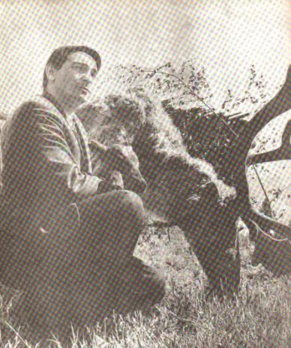
Побывал на севере Якутии. Гостил у оленеводов.

Slide 8
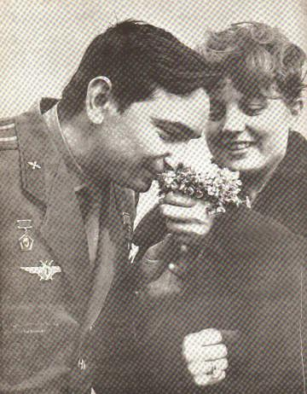
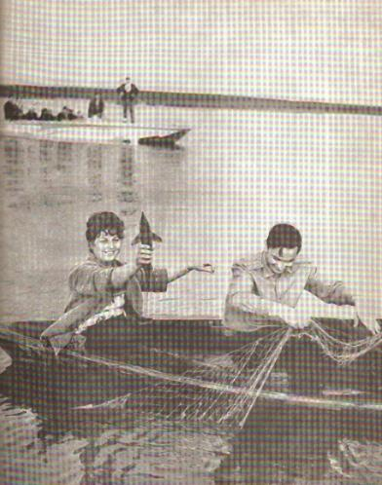
Космонавт со своей супругой Валентиной Михайловной на природе.

Slide 9
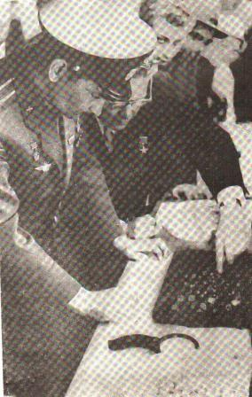
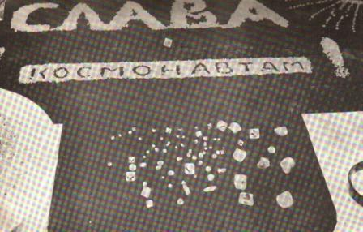
Разговор об алмазах в Мирном. Написано алмазами в честь почетного гостя.

Slide 10
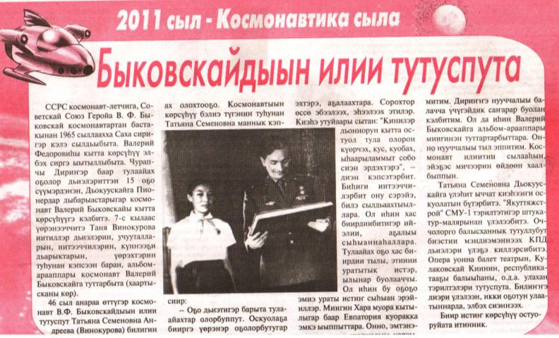
Воспитанница детского дома села Чурапча Таня Винокурова. в далёком 1965 году подарила пионерский рапорт - альбом В те времена она училась в 7 классе. Нынче она пенсионерка, живет в г.Якутске.

